Slide 1


PROYECTO DE PROFUNDIZACIÓN.
Análisis y exploración de datos en la plataforma Airbnb New York.
Presentado por: Yenny Ojeda

Slide 2

“ Airbnb es una de las plataformas de alquiler vacacional más populares en todo el mundo, lo cual, si bien es una gran oportunidad, también es sinónimo de tener muchos competidores. Por ello, para tener éxito en Airbnb hoy en día es esencial entender bien cómo funciona para los propietarios”
Resina,P.(2023). Cómo funciona Airbnb para anfitriones: requisitos y consejos. https://www.lodgify.com/blog/es/consejos-anfitriones-airbnb

Slide 3

HERRAMIENTAS
Hosts
Rooms
Reviews
OBJETIVOS
Calcular el % Disponibilidad de hospedaje por barrio.
Calcular el total de huéspedes anuales.
Calcular las ganancias potenciales.

Slide 4
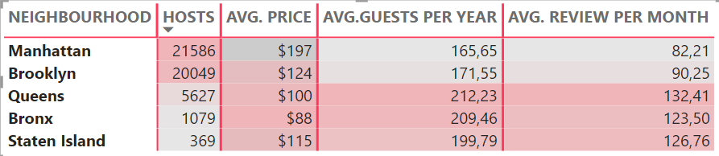
HALLAZGOS IMPORTANTES
Barrios
Manhattan
Brooklyn
Queens
Bronx
Staten Island
Tipo de Hospedaje
Hab. Compartida
Hab. Privada
Apto o Casa Completa
Hospedajes
48710
10016 Hosts sin reviews = 20%

Slide 5
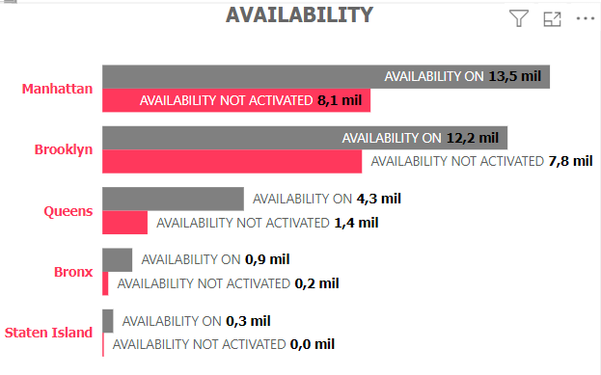
HALLAZGOS IMPORTANTES
17497 Anuncios Inactivos = 35%

Slide 6
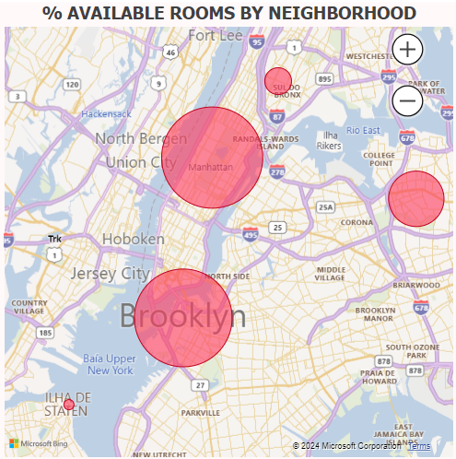
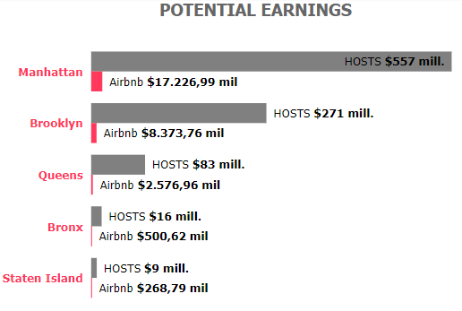
RESULTADOS
Tarifas, Ubicación y calidad de la propiedad, Tarifas del mercado, Temporada y eventos locales.
2%
44%
12%
41%
1%

Slide 7

RECOMENDACIONES
Actualizar y mantener el calendario.
Establecer precios competitivos.
Mantener comunicación clara y efectiva.
Ofrecer al huésped opciones de experiencias, cercanas al inmueble.
Insistirle al huésped, dejar su comentario en la plataforma, con el fin de hacer un mejor seguimiento, tanto para la plataforma como para el host.

Slide 8
Links del Análisis:
BigQuery: https://console.cloud.google.com/bigquery?project=bi-airbnb&ws=!1m0

